Slide 1
LA AGENDA 2030
de las Naciones Unidas

Slide 4
25 de septiembre de 2015

Slide 5
https://www.un.org/sustainabledevelopment/es/

Slide 6
https://www.agenda2030.gob.es/

Slide 7
TRASLACIÓN DE LOS ODS Y LA AGENDA 2030 EN ESPAÑA:
Proceso de trabajo en tres fases:
Etapa inicial (hasta mayo 2018);
Segunda etapa: hasta aprobación del Plan de Acción (junio 2018);
Tercera etapa: Elaboración de la “Estrategia de Desarrollo Sostenible 2020-2030”.
La constitución del Grupo de Alto Nivel (GAN).
PNL en el Congreso de los Diputados (12 de diciembre de 2017).
Distribución de tareas en los Ministerios-”Cartografía”.
Aprobación del Plan de Acción por el Consejo de Ministros.
Nombramiento de la Alta Comisionada de la Agenda 2030 y de la Oficina de la Alta Comisionada.
Existencia de un Embajador en Misión Especial para la Agenda 2030.

Slide 9
Meta 8.6.De aquí a 2020, reducir considerablemente la proporción de jóvenes que no están empleados y no cursan estudios ni reciben capacitación.
UNIDAD RESPONSABLE
Servicio Público de Empleo Estatal (SEPE)-Sistema Nacional de Garantía Juvenil (SNGJ). UAFSE Realizaciones más importantes: 1.- Plan de Choque por el Empleo Joven 2019-2021. 2.- Medidas de mejora de la Gobernanza del SNGJ. 3.- Actuaciones en el marco de los Fondos Europeos-FSE.

Slide 10
“Políticas Palanca” responsabilidad del Ministerio de Trabajo, Migraciones y Seguridad Social:
“LA ECONOMÍA SOCIAL: ESTRATEGIA 2017-2020”:
“LUCHA CONTRA LA PRECARIEDAD Y POR LA MEJORA DE LA CALIDAD DEL EMPLEO Y LAS CONDICIONES DE TRABAJO-PLAN DIRECTOR POR UN TRABAJO DIGNO”.

Slide 11
La identificación de las carencias y necesidades formativas concretas de los trabajadores.
El informe contiene la metodología empleada, una panorámica y tendencias del mercado de trabajo, las ocupaciones con mejores perspectivas de empleo y las necesidades formativas detectadas agrupadas por familia profesional. Finalmente se recogen unas recomendaciones para la programación de la Oferta formativa
Fichas de las necesidades formativas detectadas en las ocupaciones estudiadas, así como su situación en el mercado de trabajo (ANEXO I)
Las ocupaciones con mejor situación en los mercados de trabajo autonómico y provincial. (ANEXO II)

Slide 12
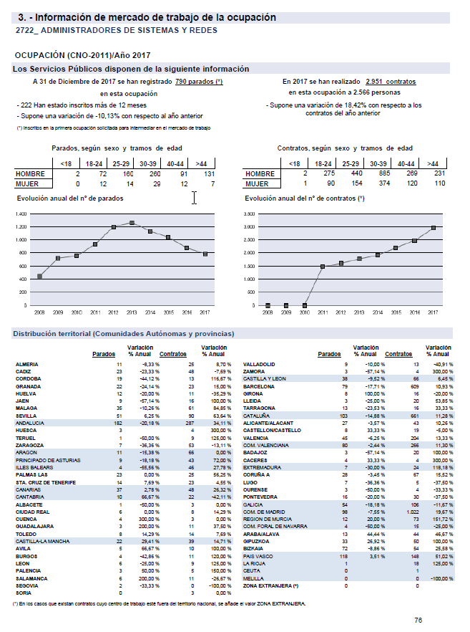
3. La identificación de las carencias y necesidades formativas concretas de los trabajadores.
Necesidades formativas relacionadas con las Competencias técnicas profesionales
Necesidades formativas relacionadas con competencias transversales.
Información de mercado de trabajo de la ocupación

Slide 13
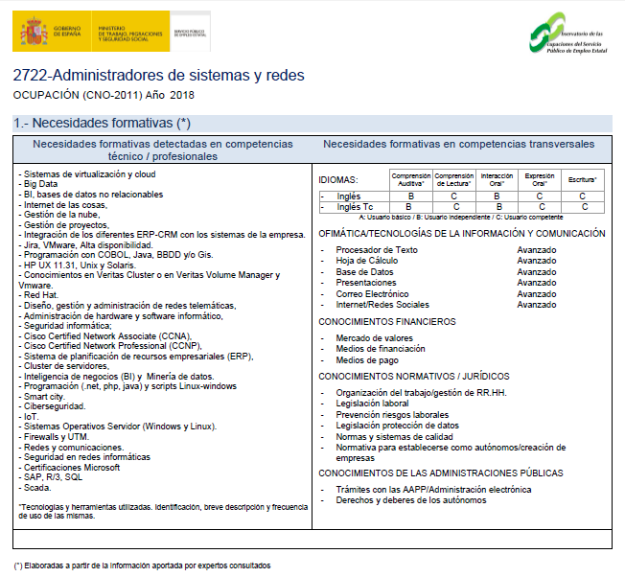
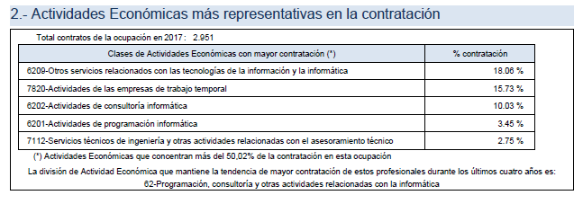
3. La identificación de las carencias y necesidades formativas concretas de los trabajadores.
Necesidades formativas relacionadas con competencias transversales.
Necesidades formativas relacionadas con las Competencias técnicas profesionales

Slide 14
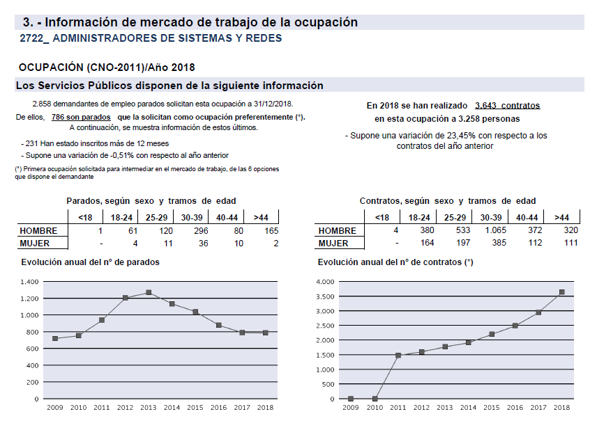
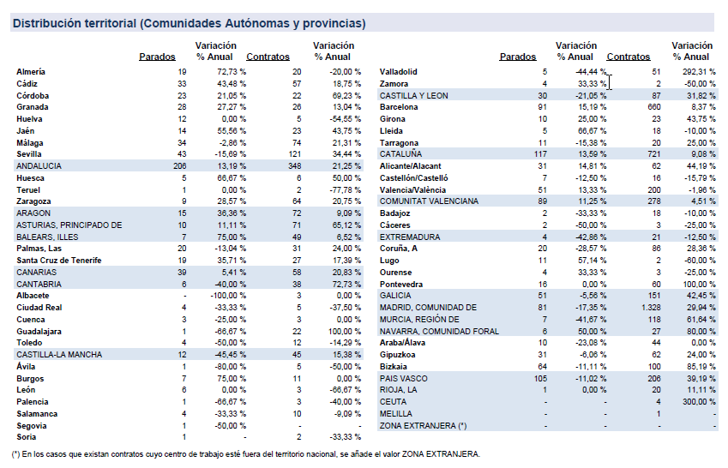
3. La identificación de las carencias y necesidades formativas concretas de los trabajadores.
Información de mercado de trabajo de la ocupación

